Slide 1
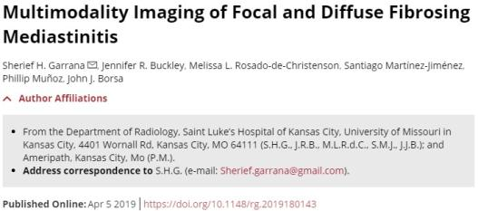
Мультимодальная визуализация фокального и диффузного фиброзирующего медиастинита
Федеральное государственное бюджетное образовательное учреждение высшего образования «Красноярский государственный медицинский университет имени профессора В.Ф. Войно-Ясенецкого»
Кафедра лучевой диагностики ИПО
Выполнил: ординатор 1 года Красненко А.А.

Slide 2
Актуальность
Ранняя диагностика и визуализация фокального и диффузного фиброзирующего медиастинита является актуальным вопросом, поскольку данная патология несёт за собой серьёзные последствия, как в локальном течении, так и перейдя в осложнения, что существенно снижает качество жизни пациентов и ведёт к инвалидности. Возраст лиц, подверженных данной патологии варьирует, но в большей степени приходится на пациентов 35–46 лет.

Slide 3
Цель
При помощи методов лучевой диагностики раскрыть ход верификации фиброзирующего медиастинита, дифференциальной диагностики его подтипов, выбора вариантов лечения, коррекции осложнений, установлении прогноза для пациента.

Slide 4
Задачи
Изучить два подтипа фиброзирующего медиастинита, включая этиологию, диагностику и лечение заболевания
Описать проявления фиброзирующего медиастинита, а также особенности для дифференциальной диагностики с другими заболеваниями
Распознать связанные с компрессией средостения и грудных структур последствия фиброзирующего медиастинита, а также рассмотреть методы лечения таких пациентов.

Slide 5
Материалы и методы
Рентгенография грудной клетки
Компьютерная томография с контрастным усилением
МРТ
ПЭТ/КТ
КТ-ангиография, МР-ангиография

Slide 6
Определение
Фиброзирующий медиастинит (ФМ), - также известный как склерозирующий медиастинит или фиброз средостения, является редким доброкачественным, но потенциально опасным для жизни фиброзно-воспалительным процессом, при котором прогрессирующая пролиферация плотной фиброзной ткани в средостении замещает нормальный медиастинальный жир и потенциально покрывает структуры средостения и грудной полости.
Подтипы фиброзирующего медиастинита: - Гранулематозный ФМ (80–90%) - Негранулематозный ФМ (10–20%)

Slide 7
Гранулематозный ФМ
Гранулематозный или фокальный ФМ - самый распространенный вид диагностируемый в США. Он составляет 80–90% всех случаев ФМ с распространенностью 3 на 100 000 человек. Средний возраст заболевших пациентов 35-46 лет.
Гранулематозный ФМ характеризуется аномальным иммунологическим ответом на антигенную стимуляцию, что приводит к разрастанию фибровоспалительной ткани в средостении.
Основной этиологический фактор - Histoplasma capsulatum(возб.гистоплазмоза)
Вторичные факторы - туберкулез, бластомикоз, мукоромикоз или криптококкоз. Также саркоидоз в редких случаях связан с развитием ФМ.

Slide 8
Респираторный гистоплазмоз обычно протекает бессимптомно. У некоторых пациентов возникает клеточно-опосредованный иммунный ответ, при котором инфильтративная фиброзная ткань и бесклеточный коллаген развивается и замещает нормальный жир средостения, что приводит к ФМ. Тяжесть симптомов ФМ зависит от степени фибровоспалительного ответа.

Slide 9
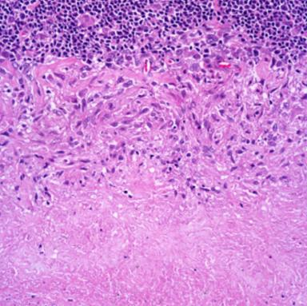
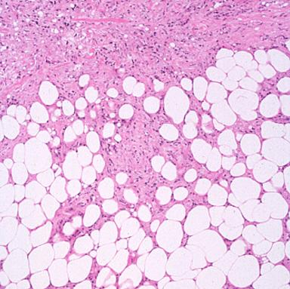
Микропрепараты гранулематозного ФМ
*
A
B
Окраска Г+Э. На микропрепаратах типичные признаки гранулематозного ФМ.
Мелколеточный фиброз (*) с инфильтрацией соседних мононуклеарных клеток.
Фиброзная ткань (стрелка) инфильтрирует соседнюю жировую ткань средостения и может имитировать инвазивное фиброзное злокачественное новообразование.

Slide 10
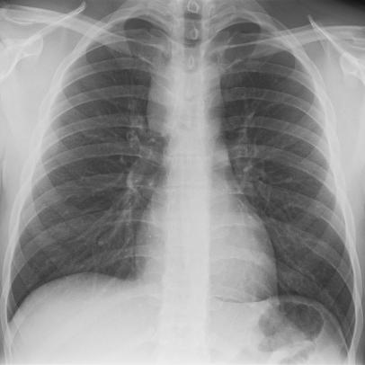
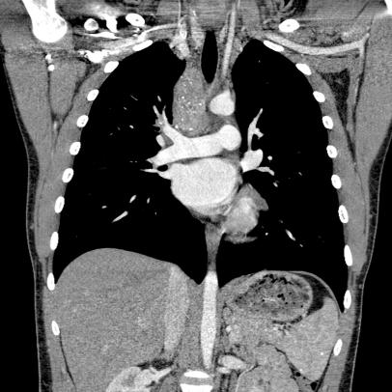
Гранулематозный ФМ
A
B
А. Рентгенограмма грудной клетки показывает расширение паратрахеальной линии справа.
В. КТ с контрастным усилением, корональный срез: мягкотканное разрастание в висцеральном средостении с точечными кальцинатами, что характерно для фиброзирующего медиастинита.

Slide 11
Негранулематозный ФМ
Негранулематозный ФМ - менее распространенный подтип. Распространённость составляет примерно 10–20% всех случаев ФМ. Этот подтип также называют диффузной или идиопатической формой ФМ, поскольку он может затрагивать средостение и внегрудные области.
Пациенты обычно среднего или пожилого возраста, причем мужчины страдают чаще, чем женщины.
Негранулематозный ФМ лучше всего описывать как аномальную иммунологическую реакцию на различные аутоиммунные заболевания (например, системную красную волчанку, ревматоидный артрит и болезнь Бехчета) или как осложнение лучевой терапии.

Slide 12
Подгруппа пациентов с негранулематозным ФМ демонстрирует гистопатологические и иммунологические особенности, которые попадают в спектр заболеваний связанных с иммуноглобулином G4 (IgG4- связанное системное заболевание), и имеют дополнительные связанные заболевания, такие как забрюшинный фиброз, склерозирующий холангит, аутоиммунный панкреатит и тиреоидит Риделя.
IgG4-связанное системное заболевание - полиорганное иммуноопосредованное фибровоспалительное состояние, которое может имитировать различные инфекции, воспалительные процессы или злокачественные новообразования и может поражать практически любой орган.

Slide 13
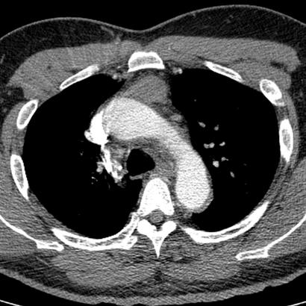
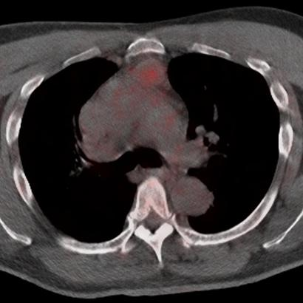
Негранулематозный ФМ
A
B
КТ с контрастным усилением пациента с IgG4 индуцированным фиброзирующим медиастинитом, показывает периваскулярное образование средостения без участков кальцификации.
ПЭТ / КТ с ФДГ показывает умеренное поглощение фтордезоксиглюкозы в области образования (стрелка).

Slide 14
Спектр результатов визуализации
Поражение дыхательных путей. Фиброз средостения может распространяться вдоль трахеобронхиального дерева и охватывать трахею, главные бронхи, долевые и сегментарные бронхи, что приводит к прогрессирующему стенозу дыхательных путей или полной обструкции. Могут визуализироваться изменения свидетельствующие о потере объема лёгкого.

Slide 15
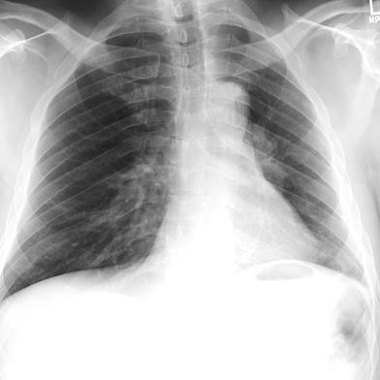
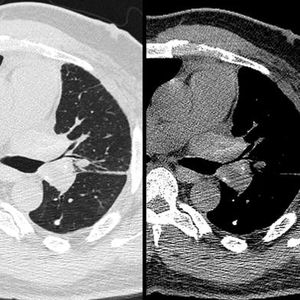
Поражение дыхательных путей
A
B
Рентгенограмма грудной клетки показывает низкий объем левого легкого и лимфаденопатию левого корня (изогнутая стрелка).
КТ без контрастного усиления показывает массу мягких тканей (белая стрелка) с точечными кальцинатами, которые покрывают и сужают левый верхнедолевой бронх (оранжевая стрелка). Кальцинаты - частая находка при гранулематозном ФМ, которая помогает предложить диагноз.

Slide 16
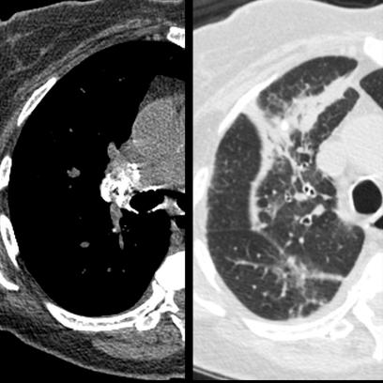
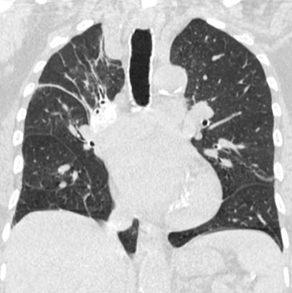
Поражение дыхательных путей
*
A
B
A, B. КТ грудной клетки без контрастного усиления показывает плотно кальцинированную массу в правом корне (оранжевая стрелка), которая закрывает правый верхнедолевой бронх, что приводит к линейному ателектазу правой верхней доли (*) и характерному возвышению малой борозды (черная стрелка).

Slide 17
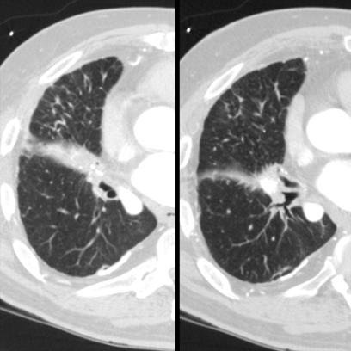
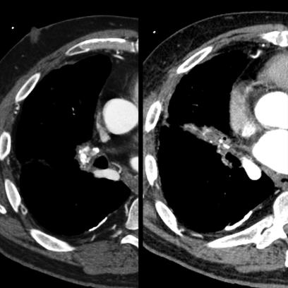
Поражение дыхательных путей
*
A
B
A, B. КТ с контрастным усилением показывает ателектаз всей средней доли (*) из-за закупорки бронха средней доли (оранжевая стрелка) кальцинированной мягкой тканью правого корня (белая стрелка). Утолщение межлобулярной перегородки правой верхней доли является вторичным признаком окклюзии легочной вены.

Slide 18
Спектр результатов визуализации
Поражение легочной артерии и вен – Фиброз центральных легочных артерий у пациентов с ФМ обычно односторонний. Для него характерны гипоаттенуация, сужение или облитерация пораженных сосудов. Сосуды могут быть уменьшенными по отношению к сосудами в окружающих мягких тканях, с кальцификацией или без нее.
Фиброз легочных вен вызывает венозный и лимфатический застой и / или обструкцию, которая проявляется на КТ в виде матового стекла, утолщения межлобулярной перегородки, утолщения стенок бронхов и плеврального выпота. Пациенты с хроническим венозным застоем и / или окклюзией могут иметь прогрессирующую одышку или одышку при физической нагрузке, кровохарканье.

Slide 19
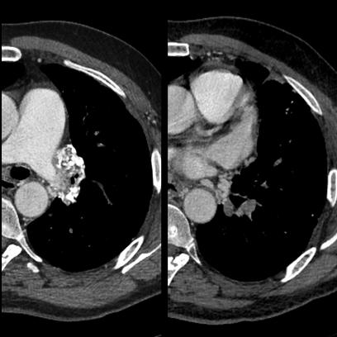
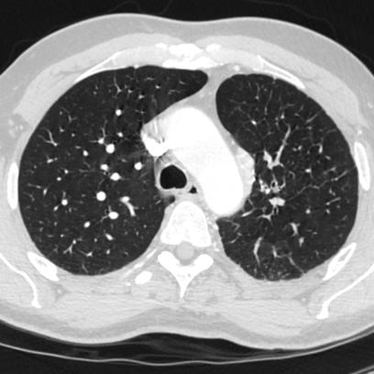
Поражение лёгочных артерий
*
A
B
A, B. КТ с контрастным усилением показывает кальцинированную массу левого корня, которая облитерирует просвет левой легочной артерии (белая стрелка) и гипертрофированные левые бронхиальные артерии (оранжевая стрелка). Линии Керли(изогнутая стрелка) вторичны по отношению к обструкции легочных вен. Увеличенный легочный ствол (*) указывает на легочную гипертензию.

Slide 20
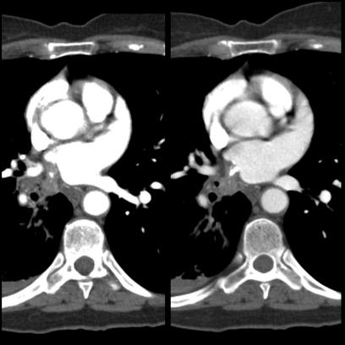
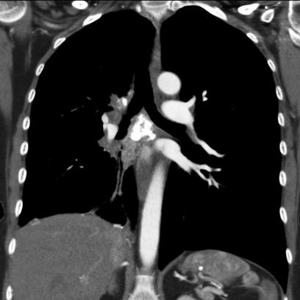
Поражение лёгочных вен
A
B
A, B. КТ с контрастным усилением показывает инфильтративную мягкую ткань правого корня и средостения с внутренними грубыми кальцинатами, которые облитерируют правую нижнюю легочную вену (стрелка) и оказывают воздействие на левое предсердие. Обратите внимание на небольшой плевральный выпот справа и приподнятую диафрагму, что указывает на потерю объема правого легкого.

Slide 21
Спектр результатов визуализации
Системное поражение вен - Когда ФМ охватывает верхнюю полую вену (ВПВ), может происходить прогрессирующее сужение сосудов и обструкция. Синдром ВПВ считается наиболее частым серьезным осложнением ФМ.
Признаки синдрома ВПВ включают отек лица и верхних конечностей, одышку и кашель. Менее распространенные симптомы включают дисфагию, головную боль и стридор (от отека надгортанника).
Обструкция ВПВ приводит к шунтированию крови во множество коллатеральных путей в грудной стенке, средостении и даже в брюшной полости вокруг желудка. Коллатеральные сосуды легко идентифицируются при КТ с контрастным усилением и проявляются как усиление серпантинных структур или варикозного расширения вен различных размеров.

Slide 22
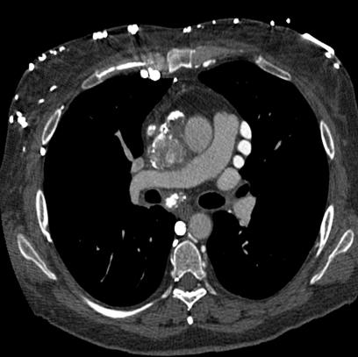
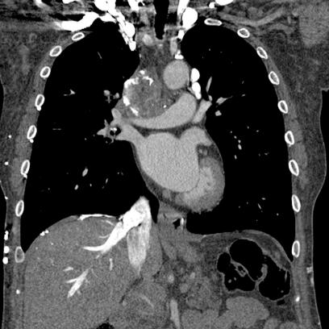
Системное поражение вен
A
B
A, B. КТ с контрастированием показывает частично кальцинированное образование средостения, которое закупоривает верхнюю полую вену (изогнутая стрелка), вызывая синдром верхней полой вены. Обратите внимание на обширные венозные коллатерали (прямые стрелки) и рефлюкс контраста в нижнюю полую вену и печеночные вены.

Slide 23
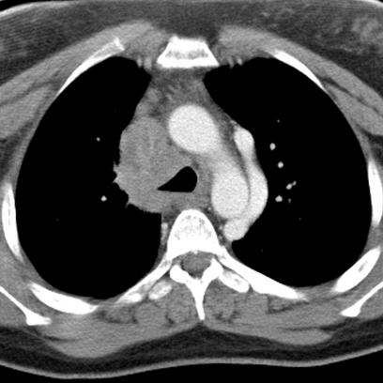
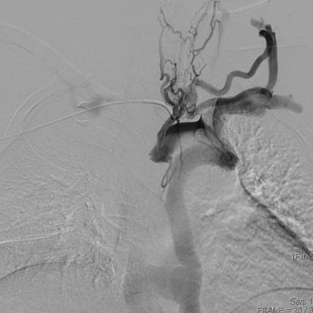
Системное поражение вен
*
A
B
КТ с контрастным усилением показывает местно инвазивное новообразование средостения (*), которое облитерирует верхнюю полую вену, охватывает и сужает дистальную часть трахеи с заметным увеличением левой верхней легочной вены (белая стрелка).
Венограмма показывает полную обструкцию верхней полой вены (черная стрелка) и помутнение обширных венозных коллатералей.

Slide 24
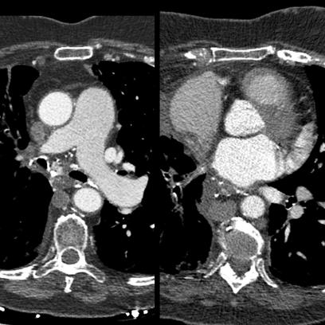
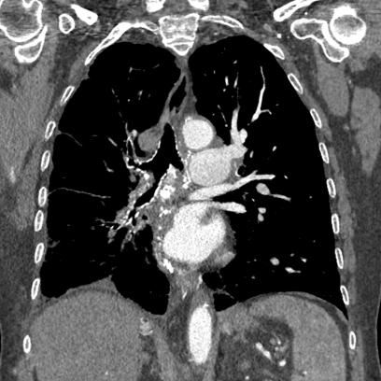
Поражение артерий и вен
*
A
B
A, B. КТ с контрастным усилением показывает обширную кальцинированную мягкую ткань средостения/корня, которая облитерирует правую легочную артерию и ее ветви, легочные вены (белая стрелка) и верхнюю полую вену (изогнутая стрелка). Обратите внимание на легочную гипертензию (*). Обратите внимание на кожный покров и стеноз правого трахеобронхиального дерева с последующей потерей объема правого легкого и правым юкстафреническим пиком (оранжевая стрелка).

